Slide 1
Rust
Обработка ошибок и ООП

Slide 2
Типы ошибок
В большинстве ЯП ошибки(исключения) не делятся на типы и обрабатываются одинаково. В Rust нет исключений, а ошибки делятся на 2 категории. Каждые обрабатываются по разному.
Исправимые(recoverable)
Неисправимые(unrecoverable)
Result<T, E>
panic!
Сообщаем о проблеме, программа не прерывается
Немедленная остановка программы и раскрутка стека

Slide 3

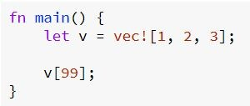

Неисправимые ошибки с
panic!
Явный и неявный вызов
panic!
Немедленное прерывание (aborting)
Cargo.toml
Обратная трассировка (Backtracing)
RUST_BACKTRACE = 1 cargo run

Slide 4
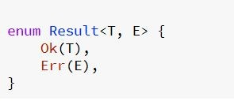
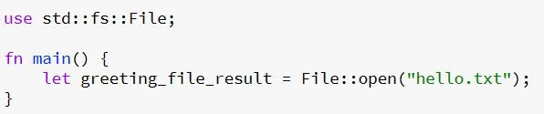
Исправимые ошибки с
Result<T, E>
Ok(дескриптор файла)
Err(дополнительная информация о том, какая ошибка произошла)

Slide 5
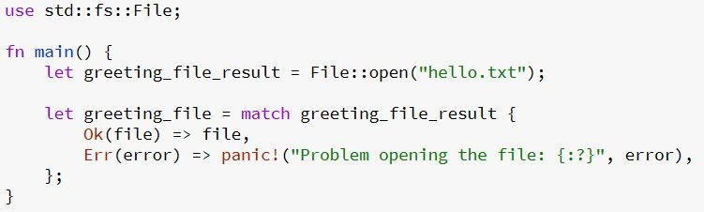
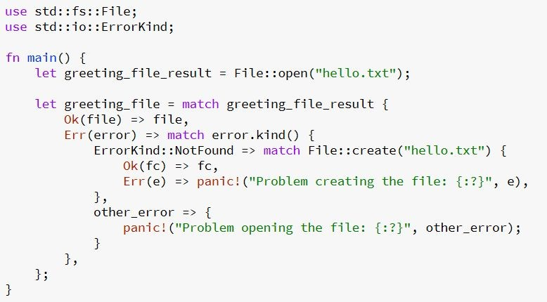
Обработка ошибок. (1/2)

Slide 6
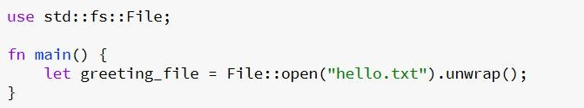
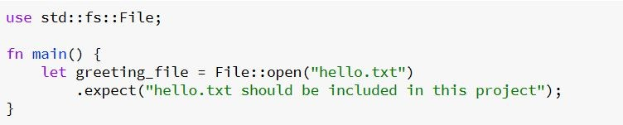
Обработка ошибок. (2/2)

Slide 7
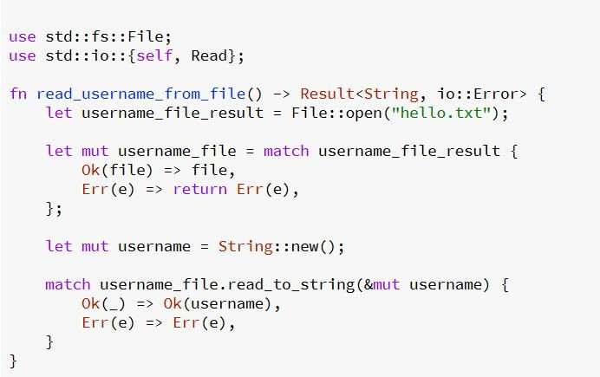
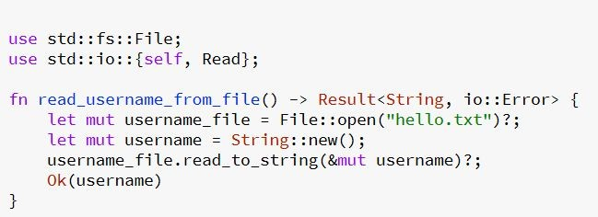
Проброс ошибок.

Slide 8
или НЕ
panic!
panic!
Вот в чем вопрос
Вызвать
panic!
Обрабатывать ошибку (паникуем мы)
Ожидаемые сбои
(паникует компилятор)
Написание примеров, прототипов, тестов
Некорректное состояние

Slide 9
ООП в Rust
есть или нет…?

Slide 10
ООП в Rust
Абстракция данных
В Rust абстракция данных представлена структурами.
Инкапсуляция
В Rust есть инкапсуляция, работает через методы, определённые на структурах.
Сокрытие также есть — существуют общие и частные поля структур и методы. Частные элементы доступны в реализации функциональности, но недоступны снаружи.
Наследование
В Rust нет классического наследования, но есть возможность изобразить его с помощью типажей.
Полиморфизм подтипов
В Rust есть полиморфизм подтипов и реализуется он через типажи и типажи-объекты.

Slide 11
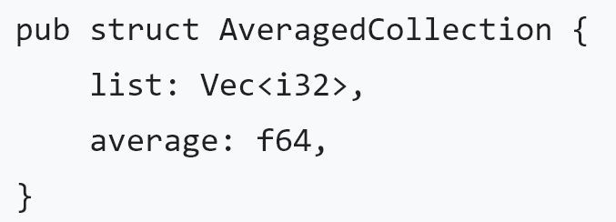
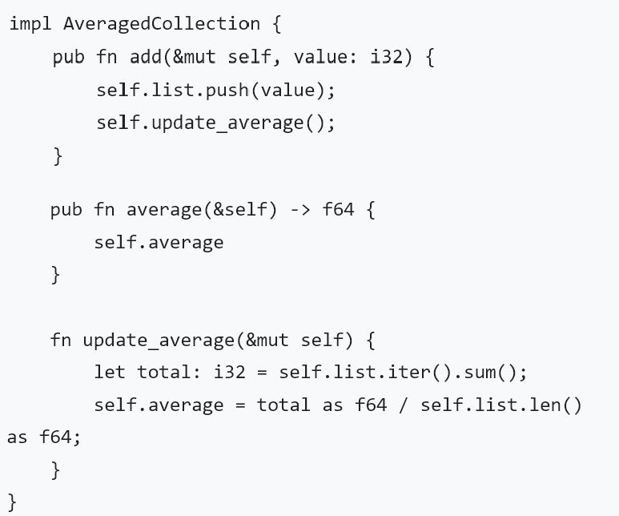
Структуры. Пример

Slide 12
Сокрытие частных полей
Разделение частных и общих полей и методов работает на уровне модулей.
Внутри модуля все функции, методы и поля структур доступны без ограничений
— независимо от того, являются они частными или общими.
Вне модуля частные элементы в общем случае не доступны
Модули могут вкладываться друг в друга. При этом частные элементы вышестоящих модулей доступны во вложенных модулях
Пример:
В корневом модуле может быть модуль a, в нём модуль b, а в нём — модуль c.
Частные элементы модуля a доступны в модулях a, b и c, но не доступны в корневом модуле.
Частные элементы b видимы в b и c.
И, наконец, частные элементы c доступны только в c.

Slide 13
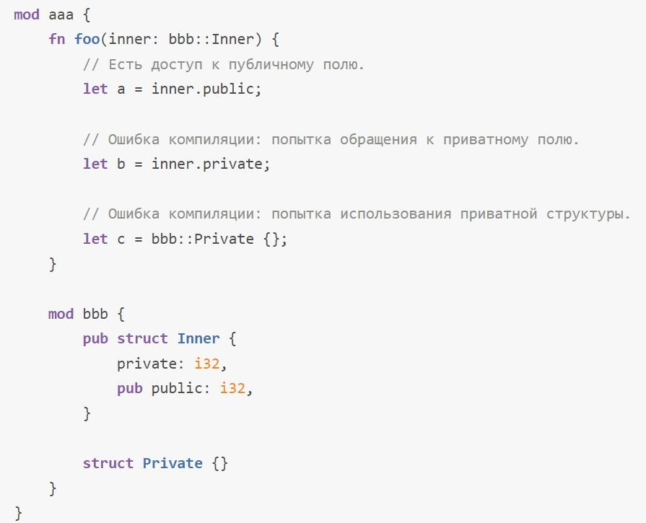
Сокрытие частных полей. Пример

Slide 14
Наследование
Наследование описывает отношение "является" между двумя объектами. При этом, дочерний объект может быть использован в любом контексте, в котором ожидается родительский объект. Для этого необходимо, чтобы функционал базового объекта присутствовал, также, и в дочернем.
В Rust существуют отличия от классического подхода к реализации данной идеи — через классы и интерфейсы.
В Rust отсутствует наследование структур, а, следовательно, и наследование данных.

Slide 15
Полиморфизм
- В Rust, полиморфизм достигается с использованием трейтов (типаж, traits)
Trait это механизм, который позволяет определить
совокупность методов, которые могут быть реализованы для различных типов данных. Типажи предоставляют абстрактный интерфейс, описывающий общее поведение, но не предоставляют собой конкретной реализации.
В других языках программирования есть в некоторой степени похожая функциональность - интерфейсы.
Типажи могут быть реализованы для любых типов данных.

Slide 16
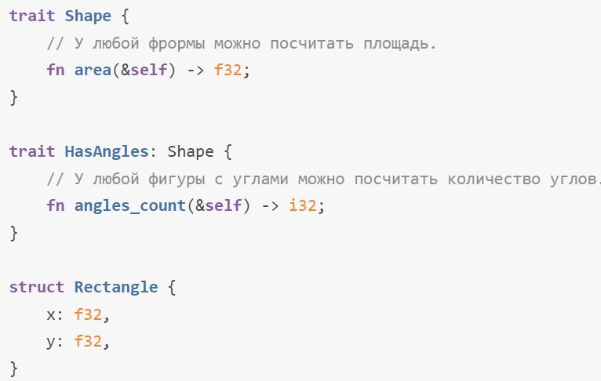
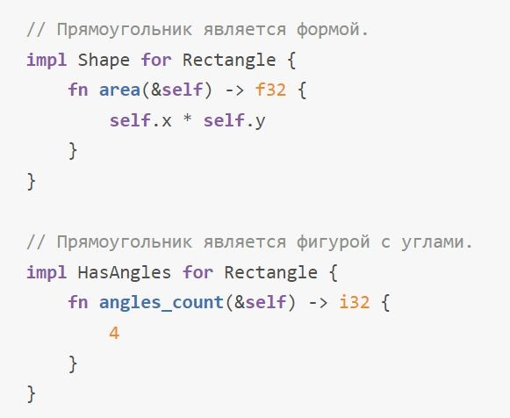
Traits. Пример
Сначала мы определяем сигнатуры методов типажа в коде
Когда структура реализует типаж, она устанавливает контракт поведения, который позволяет нам косвенно взаимодействовать со структурой через тип данного типажа без необходимости знать реальный тип.
●

Slide 17
Зачем нужны типажи?
Полиморфизм:
Типажи позволяют достичь полиморфизма. Это означает, что вы можете использовать методы из типажа на объектах разных типов, предоставляющих этот типаж, не заботясь о конкретной реализации.
Реализация общего поведения:
Вы можете определить общие методы в типаже, а затем реализовать эти методы для разных типов данных. Это позволяет сгруппировать общее поведение в единый интерфейс.
Расширение функциональности:
Вы можете реализовать типажи для типов данных, к которым у вас нет доступа (например, сторонние библиотеки), чтобы добавить им функциональность, которой вам не хватает.

Slide 18
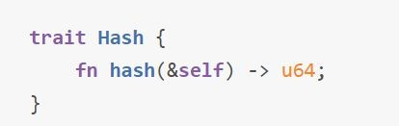
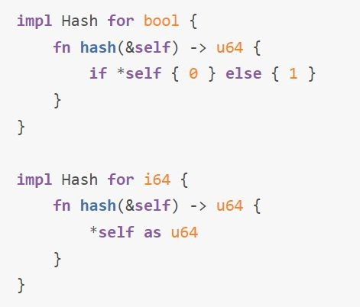
Поговорим про типажи…
Типажи как интерфейс:
В отличие от интерфейсов в
таких языках, как Java, C# или Scala, новые типажи могут быть реализованы для уже существующих типов (как в
случае с в последнем
Hash
примере). То есть абстракции могут быть созданы по необходимости, а затем применены к уже существующим библиотекам.

Slide 19
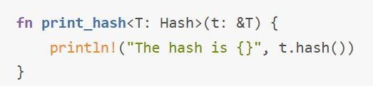

Поговорим про типажи…
Статическая диспетчеризация
Самый частый способ использования типажей
— через использование типового параметризма
Функция параметризована
print_hash
неизвестным типом T, но требует, чтобы этот
тип реализовал типаж
Hash
Параметризованные типами функции после компиляции разворачиваются в конкретные реализации, в результате получаем статическую диспетчеризацию
Здесь компилятор сгенерирует две копии функции print_hash: по версии для каждого используемого вместо типового аргумента типа.
Это означает, что внутренний вызов к
t.hash()
имеет нулевую стоимость, так как он будет скомпилирован в прямой статический вызов к
соответствующей реализации метода
hash

Slide 20
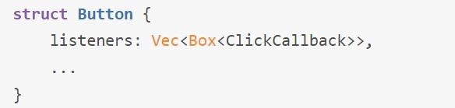
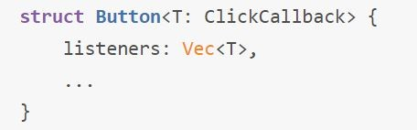
Поговорим про типажи…
Здесь мы используем типаж так, как будто это тип.
Вообще-то в расте “типажи — это
«безразмерные» типы”, что примерно означает, что их можно использовать только
Динамическая диспетчеризация
через указатели, например с помощью
Box
(указатель на кучу) или куда угодно).
&
(любой указатель
●
&ClickCallback
или
Box называется «объект-
типаж» и включает в себя указатель на
экземпляр типа T, который реализует
заданный типаж (ClickCallback), и указатель на
таблицу виртуальных методов с указателями
на все методы типажа, реализованные для
типа T (в нашем случае только метод on_click)

Slide 21
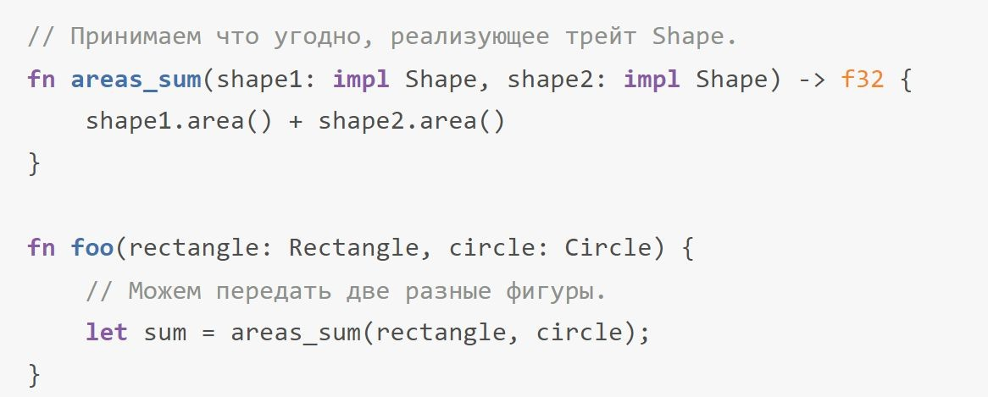
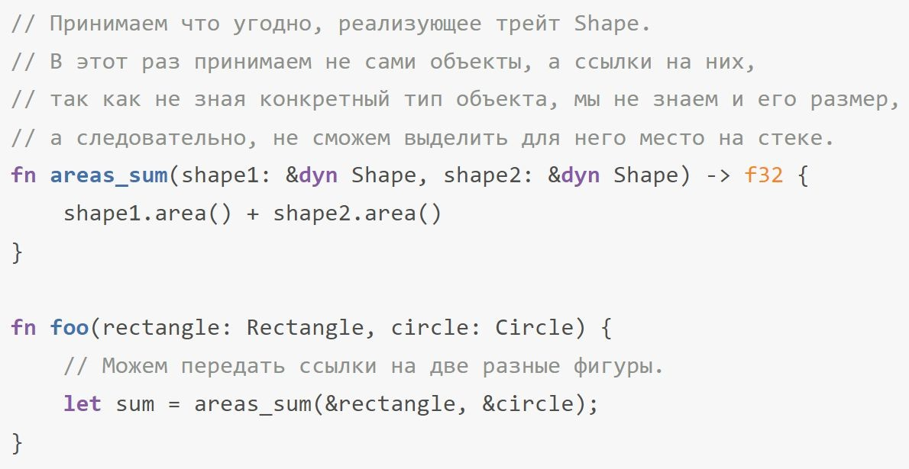
Полиморфизм. Примеры
Пример статического полиморфизма
Пример динамического полиморфизма

Slide 22
Обобщим полиморфизм в Rust
Статический полиморфизм
требует, чтобы при компиляции программы было известно, какие конкретные типы используются в каждом обобщённом контексте.
Мономорфизацию. ( одна обобщённая сущность превращается в несколько сущностей с конкретными типами, используемыми в них. )
Размер исполняемого файла увеличивается
Высокая скорость выполнения, так как компилятору известны конкретные типы и адреса функций для каждой ситуации
Динамический полиморфизм
работает посредством динамической диспетчеризации
Мы не знаем конкретного типа объекта и для получения адреса его методов в памяти используем дополнительную информацию — таблицу функций.
Исполняемый файл не увеличивается
Жертвуем производительностью — для вызова метода нам придётся сначала прочитать его адрес из памяти, что значительно затрудняет оптимизацию программы на этапе компиляции.

